Slide 1
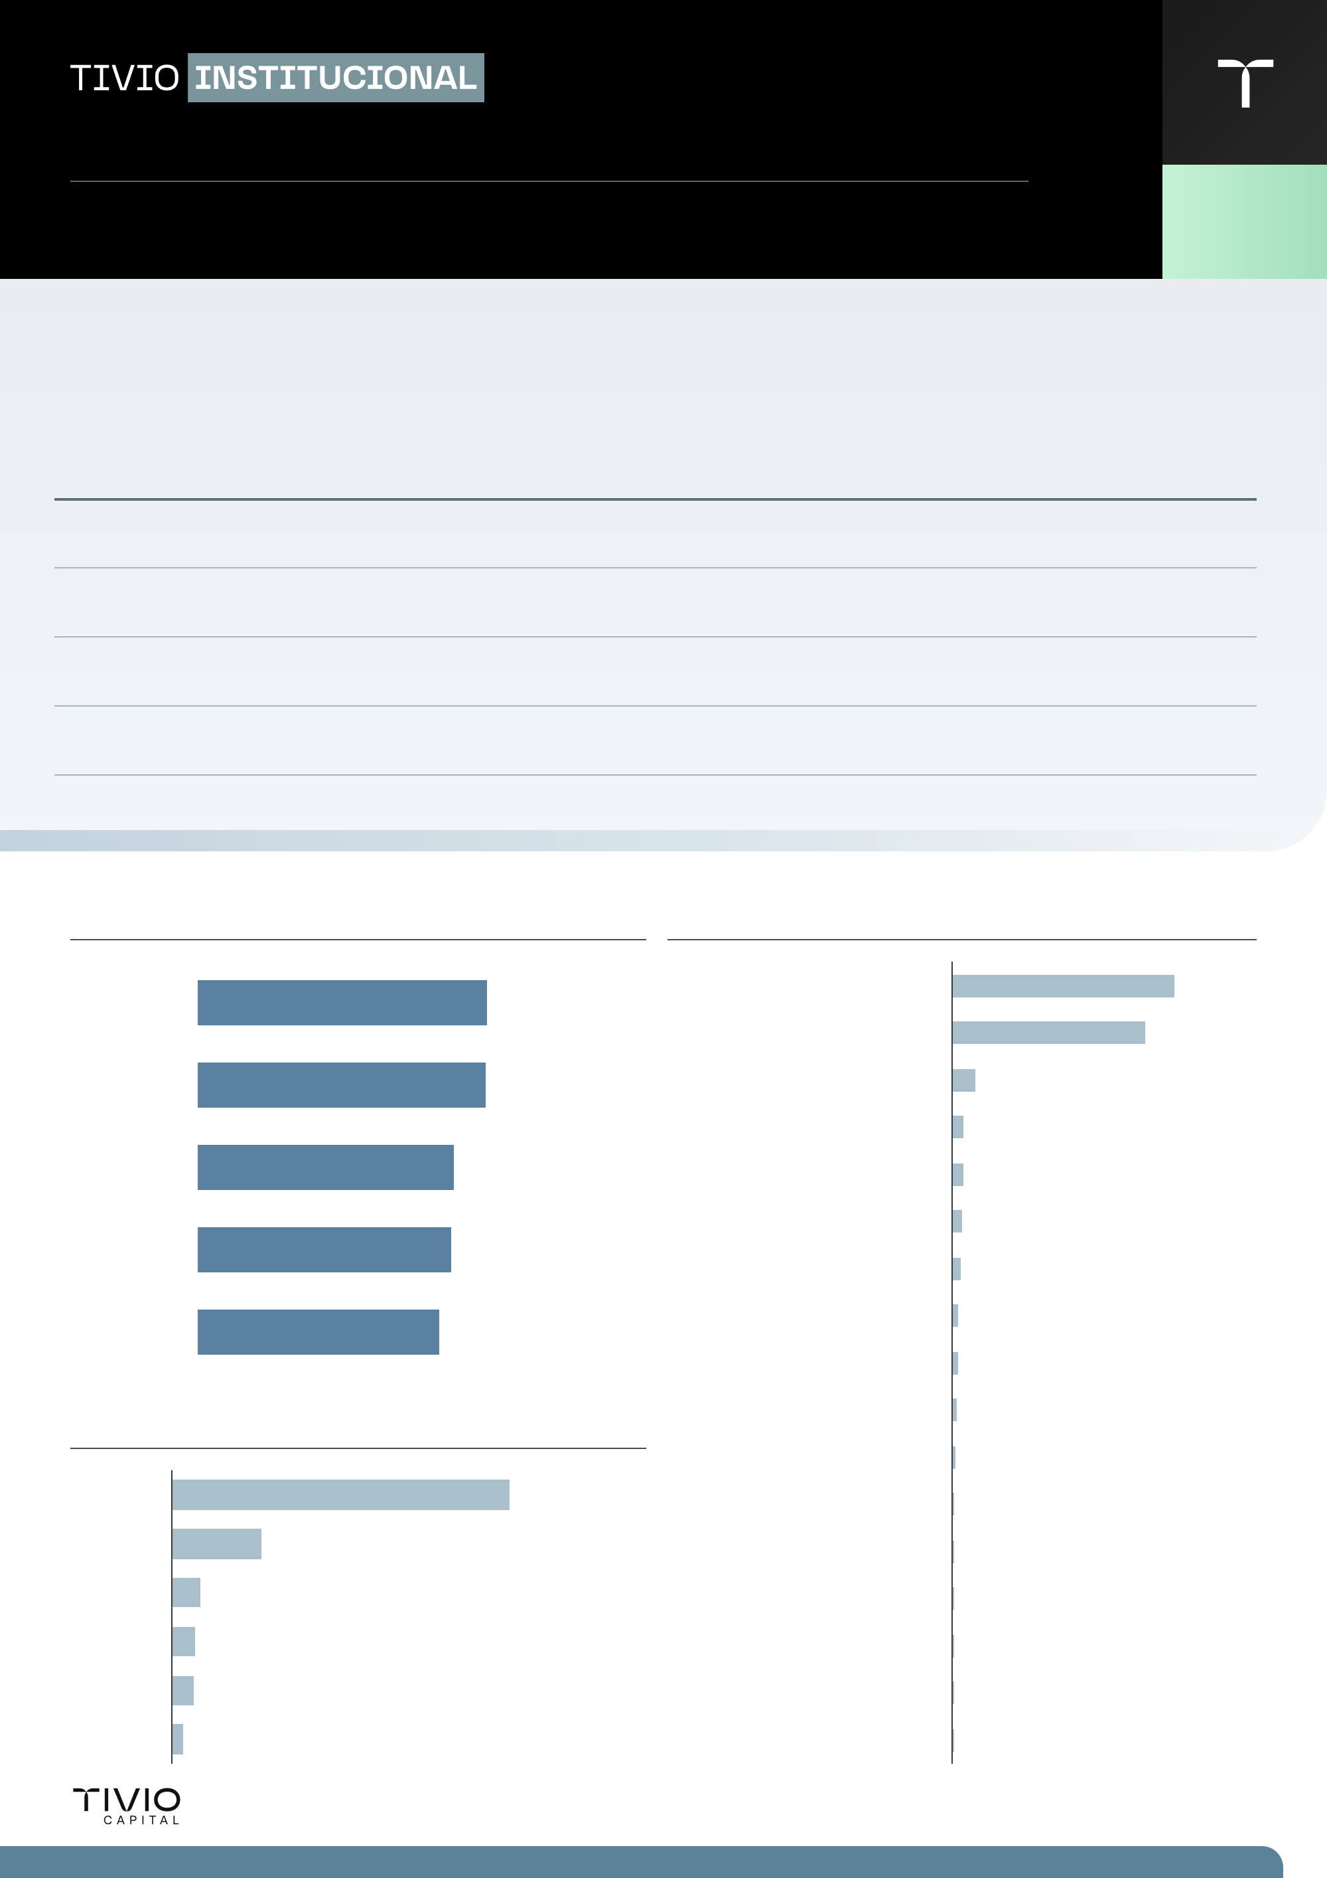
TIVIO INSTITUCIONAL RF CP FIF – RL / CNPJ 06.866.051/0001-87
Agosto de 2026
OBJETIVO DA CARTEIRA
O fundo tem como objetivo identificar oportunidades em ativos de crédito high grade (Bancário, Corporativo e FIDC). Ele busca superar a variação do CDI no longo prazo.
Mês
Ano
12M
24M
36M
Desde o Início
Fundo
1,09%
9,31%
14,58%
29,93%
47,60%
825,45%
CDI
1,09%
9,33%
14,57%
29,49%
44,17%
753,88%
Alfa
−0,01%
−0,02%
0,01%
0,44%
3,43%
71,57%
%
100%
100%
100%
102%
108%
109%
Data base: 31/08/2026
PRINCIPAIS EMISSORES
ALOCAÇÃO DA CARTEIRA DE CRÉDITO POR SETOR
BTG
3,45%
Financeiro
44,60%
Caixa
38,66%
BB
3,44%
Energia Elétrica
4,55%
FIDC
2,13%
SANTANDER
3,06%
Transporte e Logística
2,06%
SAFRA
3,02%
Saneamento
1,97%
Comércio atacadista e varejista
1,54%
BRADESCO
2,89%
Locação de veículos
1,18%
Assistência médica
1,13%
DISTRIBUIÇÃO DE RATING DA CARTEIRA DE CRÉDITO
Indústria e Comércio
0,85%
Petróleo e Gás
0,50%
AAA
39,57%
TI e Telecomunicações
0,26%
AA+
10,53%
Financeiro Corp
0,25%
A
3,25%
Educação
0,25%
AA-
2,65%
Outros
0,11%
AA
2,43%
Serviços Imobiliários
0,09%
A+
1,21%
Metalurgia e Siderurgia
0,01%
1

Slide 2
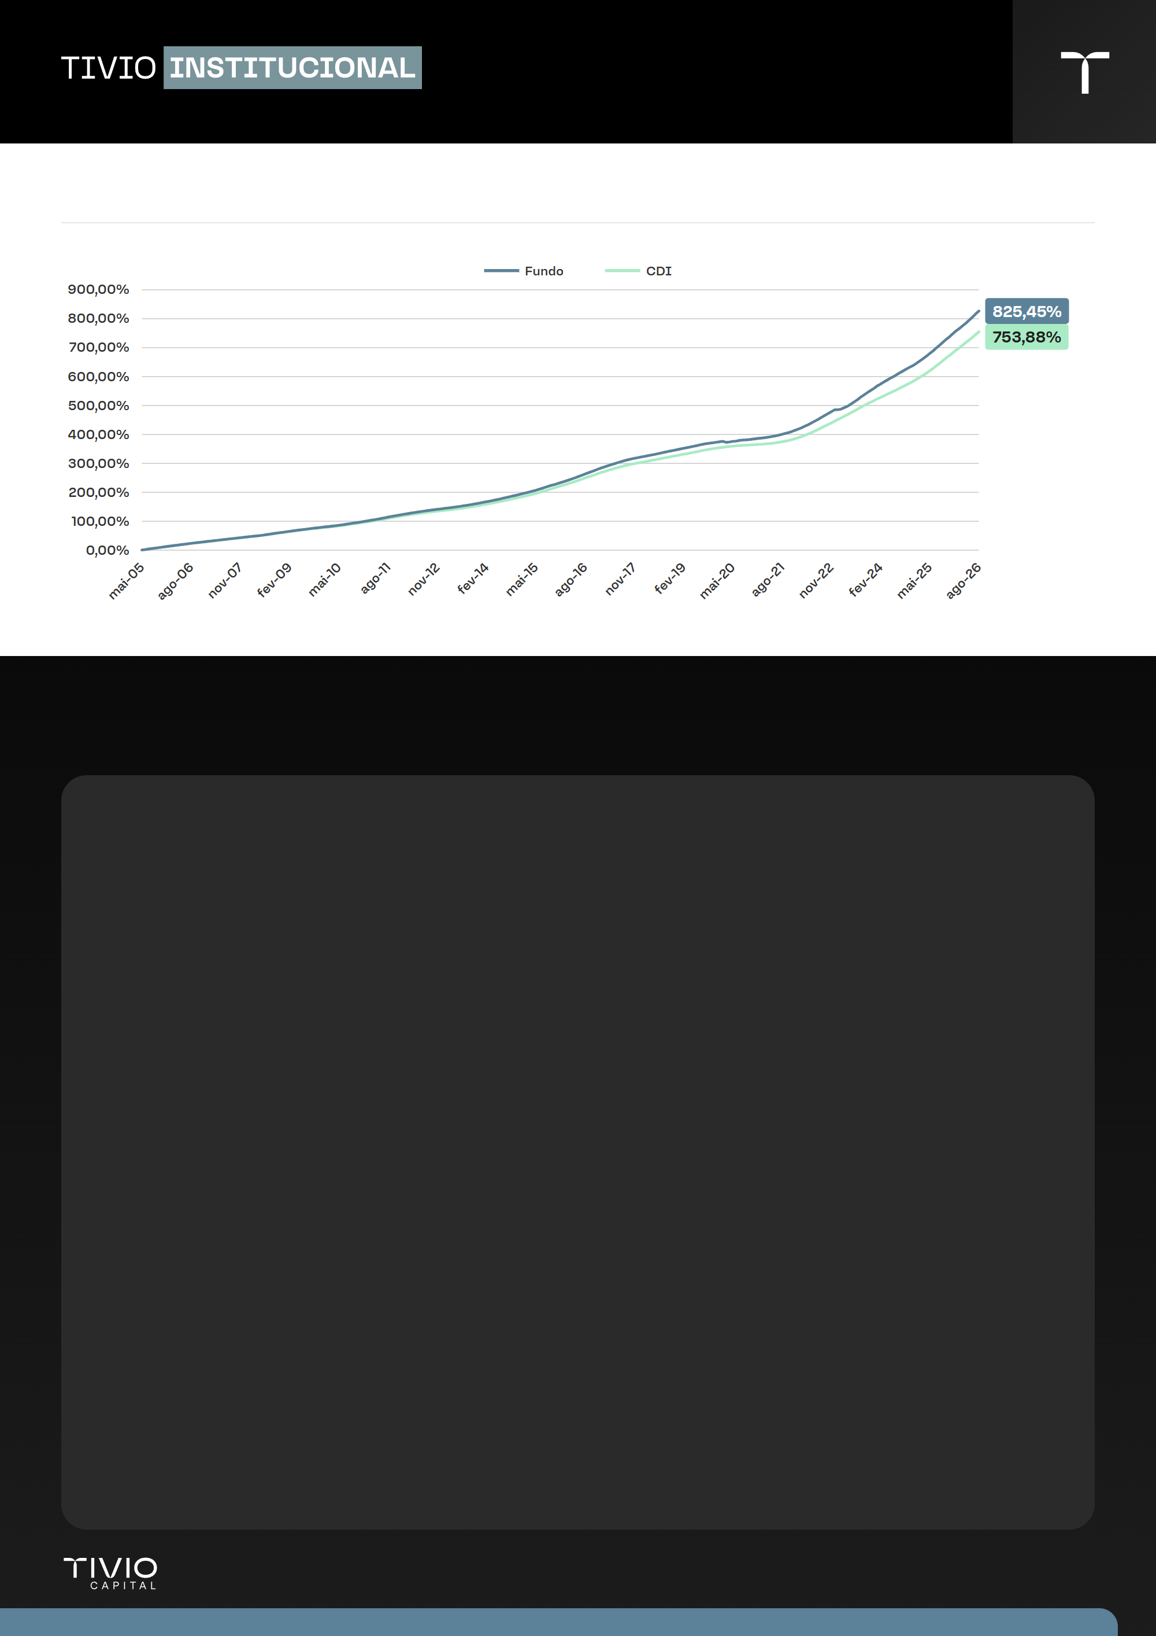
Agosto de 2026
RENTABILIDADE HISTÓRICA
Comentário do Gestor e Análise de Mercado
Em agosto, o mercado de crédito foi marcado por um ambiente de menor liquidez nas negociações do mercado secundário e por uma leve reabertura dos spreads de crédito. Após meses consecutivos de compressão dos prêmios de risco, observou-se um movimento mais cauteloso por parte dos investidores, com os spreads médios dos títulos corporativos indexados ao CDI avançando aproximadamente 0,03%, passando de CDI + 1,19% para CDI + 1,22% ao ano. Apesar desse ajuste, os níveis de prêmio permaneceram próximos das mínimas históricas observadas ao longo do ciclo recente.
No mercado secundário, a redução do volume negociado contribuiu para uma formação de preços mais seletiva, especialmente em ativos corporativos com menor liquidez. Ainda assim, o comportamento dos investidores permaneceu construtivo, sustentado por um ambiente técnico favorável e pela continuidade da elevada demanda por ativos de crédito.
Já no mercado primário, as emissões bancárias seguiram registrando forte demanda por parte dos investidores. As ofertas de Letras Financeiras Seniores distribuídas ao longo do mês apresentaram níveis elevados de subscrição, com demanda que, em diversos casos, superou três vezes o volume ofertado. Esse forte apetite permitiu que as operações fossem precificadas com taxas inferiores aos limites inicialmente indicados pelos emissores, evidenciando a elevada disponibilidade de recursos para alocação na indústria de crédito. Por outro lado, o pipeline de emissões corporativas permaneceu limitado, restringindo a oferta de novos ativos em um momento de demanda ainda aquecida.
Em relação aos fluxos, os fundos com alocação mínima de 15% em crédito e ao menos 1% em debêntures apresentaram captação líquida próxima de R$ 8 bilhões em agosto, resultado significativamente superior ao observado no mês anterior. O volume reforça a percepção de que os investidores seguem direcionando recursos para estratégias de crédito, impulsionados pelo elevado nível de carrego proporcionado pelos ativos indexados ao CDI e pela busca por alternativas de investimento com perfil de risco-retorno atrativo.
Nesse contexto, a combinação entre fluxos positivos para a indústria, vencimentos e amortizações recorrentes das carteiras, além da limitada oferta de novos ativos corporativos, continuou sustentando a demanda por crédito privado. Ainda que agosto tenha apresentado uma leve reabertura dos spreads médios de mercado, a dinâmica técnica permanece favorável e os prêmios seguem negociando em patamares historicamente reduzidos.
Por fim, sob a ótica da gestão, seguimos acompanhando de forma criteriosa a evolução dos fundamentos dos emissores presentes nas carteiras, com atenção especial aos indicadores operacionais, à geração de caixa e à manutenção de estruturas de capital adequadas. Em um ambiente em que os spreads permanecem comprimidos em termos históricos, mantemos disciplina na alocação dos recursos, priorizando operações que apresentem adequada relação entre risco e retorno e preservando flexibilidade para captura de oportunidades que possam surgir em eventuais períodos de maior volatilidade do mercado.
Nesse cenário, o Fundo Tivio Institucional apresentou rentabilidade de 1,09% no mês (100% do CDI), acumulando 9,31% (100% do CDI) no ano. Na parcela de corporativos, os maiores atribuidores de resultado foram para Argo e Aegea, enquanto Aegea foi o maior detrator.
2

Slide 3

Agosto de 2026
MERCADO DE CRÉDITO1
Volume (R$ MM)
%
Spread Atual
Spread mês anterior
Variação
Duration
443.345
100%
1,22%
1,19%
0,03%
2,71
Setor
Volume (R$ MM)
%
Spread Atual
Spread mês anterior
Variação
Duration
Energia elétrica
108.945
24,6%
0,72%
0,72%
0,00%
2,7
Assistência médica
43.410
9,8%
2,55%
2,23%
0,32%
3,3
Saneamento
39.943
9,0%
1,66%
1,67%
-0,01%
2,7
Locação de veículos
33.800
7,6%
1,62%
1,65%
-0,03%
2,4
Petróleo e gás
33.070
7,5%
0,80%
0,82%
-0,02%
2,8
Transporte e logística
29.782
6,7%
1,34%
1,26%
0,08%
2,7
Comércio atacadista e varejista
26.963
6,1%
1,34%
1,32%
0,02%
2,4
Financeiro
23.678
5,3%
0,45%
0,46%
-0,01%
2,0
Indústria e comércio
22.210
5,0%
1,21%
1,21%
0,00%
2,6
Ti e telecomunicações
18.606
4,2%
1,00%
1,00%
0,00%
2,2
Bioenergia
9.534
2,1%
1,69%
1,66%
0,03%
3,0
Metalurgia e siderurgia
9.897
2,2%
1,22%
1,26%
-0,04%
2,7
Educação
7.210
1,6%
1,13%
1,17%
-0,04%
2,0
Serviços imobiliários
5.994
1,4%
0,53%
0,54%
-0,01%
3,3
Outros serviços
6.611
1,5%
1,25%
1,09%
0,16%
2,7
Empreendimentos e participações
9.181
2,1%
1,43%
1,43%
-0,01%
3,2
Papel e Celulose
5.316
1,2%
0,52%
0,49%
0,02%
4,4
Materiais de construção e agregados
3.551
0,8%
0,88%
0,93%
-0,06%
3,5
Química e petroquímica
2.512
0,6%
1,47%
1,47%
0,00%
3,5
Alimentos e bebidas
1.739
0,4%
1,51%
1,46%
0,05%
0,9
Têxtil e calçados
261
0,1%
0,98%
0,92%
0,06%
2,4
Mineração
1.082
0,2%
0,71%
0,72%
-0,01%
2,1
Construção civil
51
0,0%
0,93%
0,92%
0,01%
0,9
1Debêntures precificadas pela ANBIMA corrigidas por CDI + spread. Desconsideramos as debêntures que começaram a ser precificadas ou que venceram ao longo do mês, para que a comparação com o mês anterior seja feita com a mesma base de ativos.
3

Slide 4

Agosto de 2026
CARACTERÍSTICAS GERAIS DO FUNDO
Gestor
Taxa de performance
Tivio Capital
Não há
Público Alvo
Informações Operacionais
Investidores em geral
Aplicação:
D+0
Resgate:
D+0 Abertura
Pagamento do Resgate:
D+0*
Aplicação mínima inicial:
R$ 1.000,00
Movimentação mínima:
R$ 1.000,00
Data de início
13/05/2005
Taxa global
0,20% a.a.
Patrimônio líquido
Patrimônio líquido médio (12 meses)
R$ 1.815.644.128,24
R$ 2.491.331.200,61
Disclaimer
*Para solicitações de resgates que representem até 95% (noventa e cinco por cento) do Patrimônio Líquido do FUNDO, o pagamento dos resgates ocorrerá no dia da solicitação do resgate (D+0). Para solicitações de resgates superiores a 95% (noventa e cinco) do Patrimônio Líquido do FUNDO, o pagamento dos resgates ocorrerá no primeiro dia útil após a solicitação dos resgates (D+1).
Este material foi elaborado pela Tivio Capital Distribuidora de Títulos e Valores Mobiliários S.A. (“TIVIO CAPITAL”). Este material é destinado aos seus receptores, fornecido unicamente para fins comerciais, não constituindo compromisso, indicação ou recomendação para iniciar ou encerrar qualquer transação. Este conteúdo não deve ser reproduzido no todo ou em parte, redistribuído ou transmitido para qualquer outra pessoa sem o consentimento prévio da TIVIO CAPITAL. Este documento não é, e não deve ser interpretado como, uma oferta de venda ou solicitação de uma oferta de compra de qualquer título ou valor mobiliário. A TIVIO CAPITAL, seus acionistas e demais empresas coligadas se eximem de qualquer responsabilidade por quaisquer prejuízos, diretos ou indiretos, que venham a decorrer da utilização deste material, de seu conteúdo e da realização de operações com base neste material.
Consulte o documento de tributação para Fundos de Investimento para mais informações sobre a tributação aplicável, inclusive a regra aplicável em eventual desenquadramento, este documento está disponível em https://tivio.com/documentos/. A descrição acima não pode ser considerada como objetivo do fundo. Todas as informações legais podem ser observadas no regulamento do fundo, disponíveis no site https://tivio.com/fundos/. Os indicadores aqui apresentados devem ser utilizados como referência econômica e não parâmetro objetivo do fundo. Principais Fatores de Risco: (i) Crédito: risco de os emissores dos ativos financeiros e/ou das contrapartes não cumprirem suas obrigações de pagamento e/ou de liquidação das operações contratadas; (ii) Liquidez: risco de redução ou inexistência de demanda pelos ativos financeiros nos respectivos mercados em que são negociados; (iii) Mercado: Risco de oscilações decorrentes das flutuações de preços e cotações de mercado; (iv) Derivativos: pode não resultar nos efeitos desejados, devido a fatores como: descolamento entre o preço do derivativo e seu ativo objeto; alterações nas condições de negociação ou liquidação devido à interferência de órgãos reguladores ou dos mercados organizados onde são negociados; (v) Tratamento Tributário de Longo Prazo: O tratamento aplicável ao investidor depende da manutenção da carteira de ativos com prazo médio superior a 365 dias. Não há garantia de que o fundo terá o tratamento tributário de longo prazo.
Leia a lâmina de informações essenciais, se houver, e o regulamento antes de investir. Estes documentos podem ser encontrados no site https://tivio.com/fundos/. Leia previamente as condições de cada produto antes de investir. Os investimentos apresentados podem não ser adequados aos seus objetivos, situação financeira ou necessidades individuais. A rentabilidade obtida no passado não representa garantia de resultados futuros. A rentabilidade divulgada não é líquida de impostos. “Os ativos financeiros integrantes nesta carteira podem não possuir liquidez imediata, podendo seus prazos e/ou rentabilidade variar de acordo com o vencimento ou prazo de resgate de cada ativo, caso seja negociado antecipadamente.
Para avaliação da performance de fundo(s) de investimento(s), é recomendável uma análise de, no mínimo, 12 (doze) meses. Fundos de investimento não contam com garantia do administrador, do gestor, de qualquer mecanismo de seguro ou do Fundo Garantidor de Crédito (FGC). O preenchimento do formulário API – Análise de Perfil do Investidor ou Suitability é essencial para garantir a adequação do perfil do cliente ao produto de investimento escolhido. Os indicadores aqui apresentados devem ser utilizados como referência econômica e não parâmetro objetivo do fundo. Material de Divulgação.
SAC: 0800 704 8383
Atendimento 24 horas
Ouvidoria: 0800 727 9933
Atendimento das 9h às 18h, de segunda a sexta-feira, exceto feriados nacionais
tivio.com/fundos
Leia o QR Code e acesse as redes da Tivio Capital
RATING S&P:
AMP-1

